Slide 1


In attesa di tornare a scuola…

Slide 2
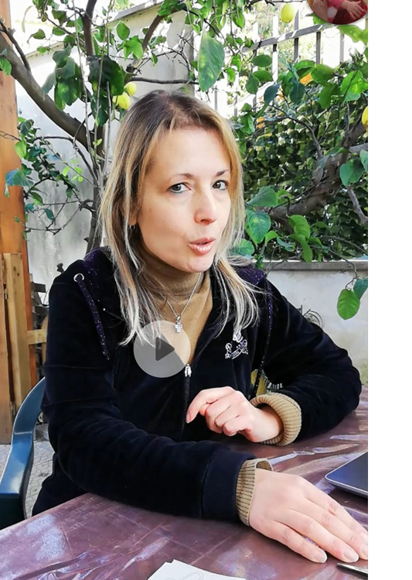
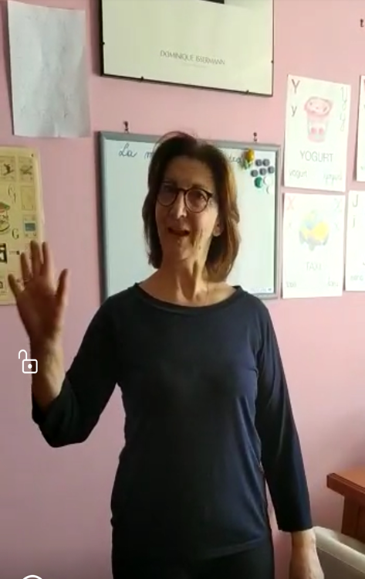
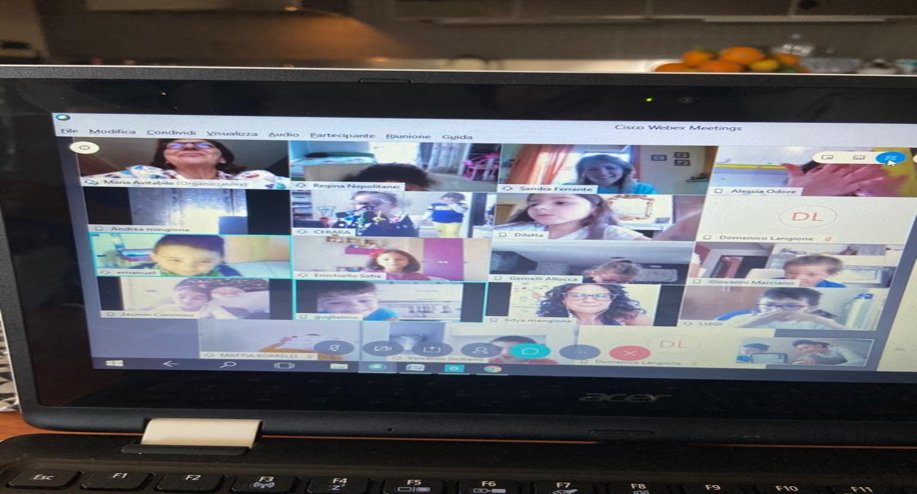
Qualche mese fa…
Di nuovo con la DAD… come alcuni mesi fa…

Slide 3

Ricordiamo le regole da
rispettare in questi giorni
un po’ particolari…

Slide 4
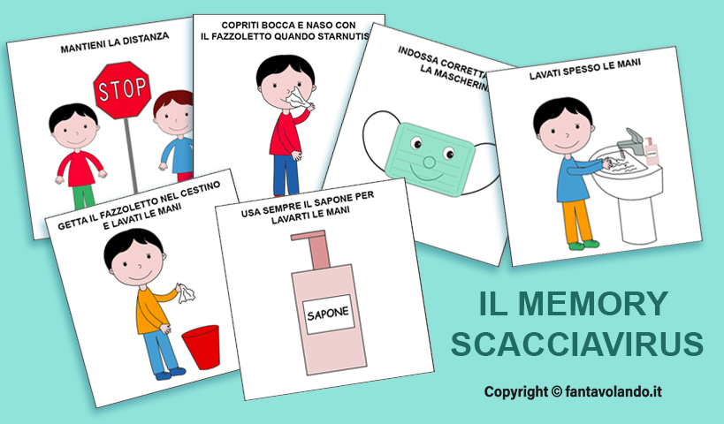
Le regole scacciavirus

Slide 5

Ecco un aiuto per te: lo scudo scacciavirus

Slide 6
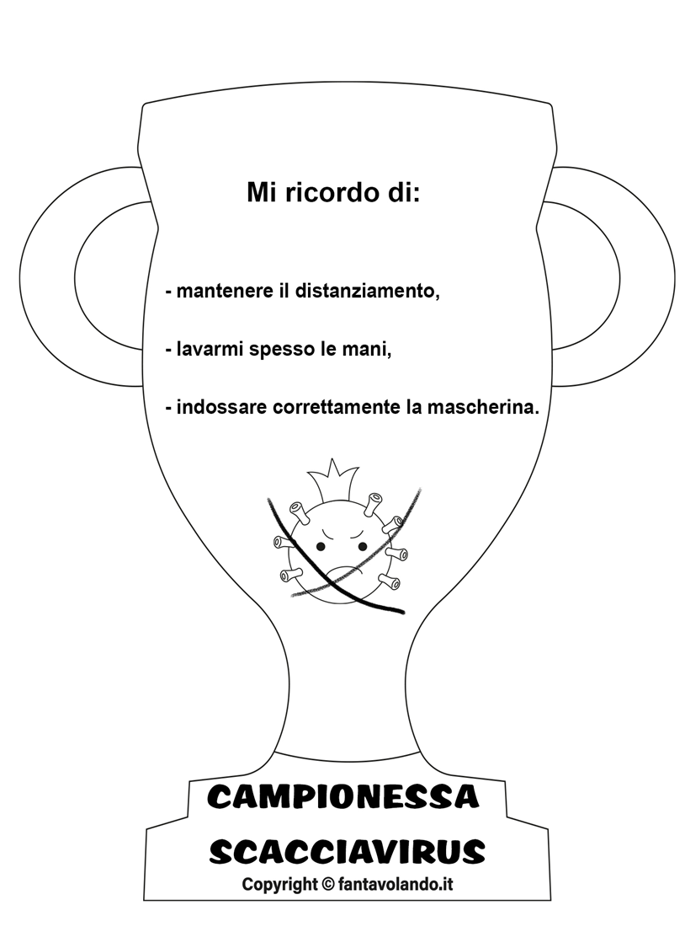

Siete stati proprio bravi,
Meritate un premio!

Slide 7

Diamoci una mano senza darci la mano.
Restiamo distanti oggi, per abbracciarci più forte domani.

